Slide 1
Обеспечения безопасности на комплексе NICA
Система блокировок и сигнализаций (СБиС)
Автоматизированная система радиационного контроля (АСРК)
Видеонаблюдение
Средства связи на комплексе
Электронный журнал
График дежурств

Slide 2
Виды излучений и их проникающая способность

Slide 3
Виды излучения на ускорительном комплексе
первичное излучение - это непосредственно ускоряемые частицы;
вторичное излучение - возникает при взаимодействии первичного излучения с различными мишенями, конструкционными материалами, аппаратурой;
рассеянное излучение - образуется при взаимодействии вторичного излучения с защитой, аппаратурой, конструкционными материалами (может иметь выход на внешнюю поверхность защиты);
остаточное излучение - связано с наведенной активностью в конструкционных материалах, оборудовании и защите.

Slide 4
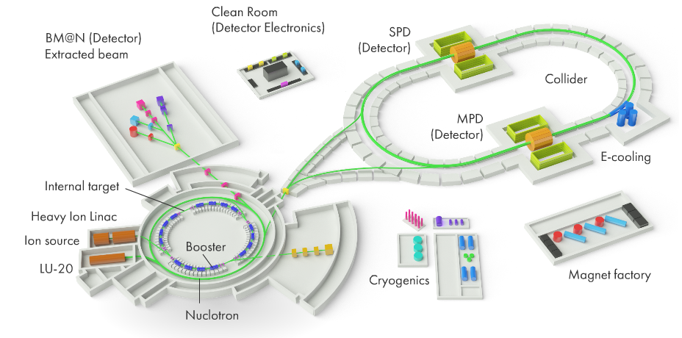
Комплекс NICA

Slide 5
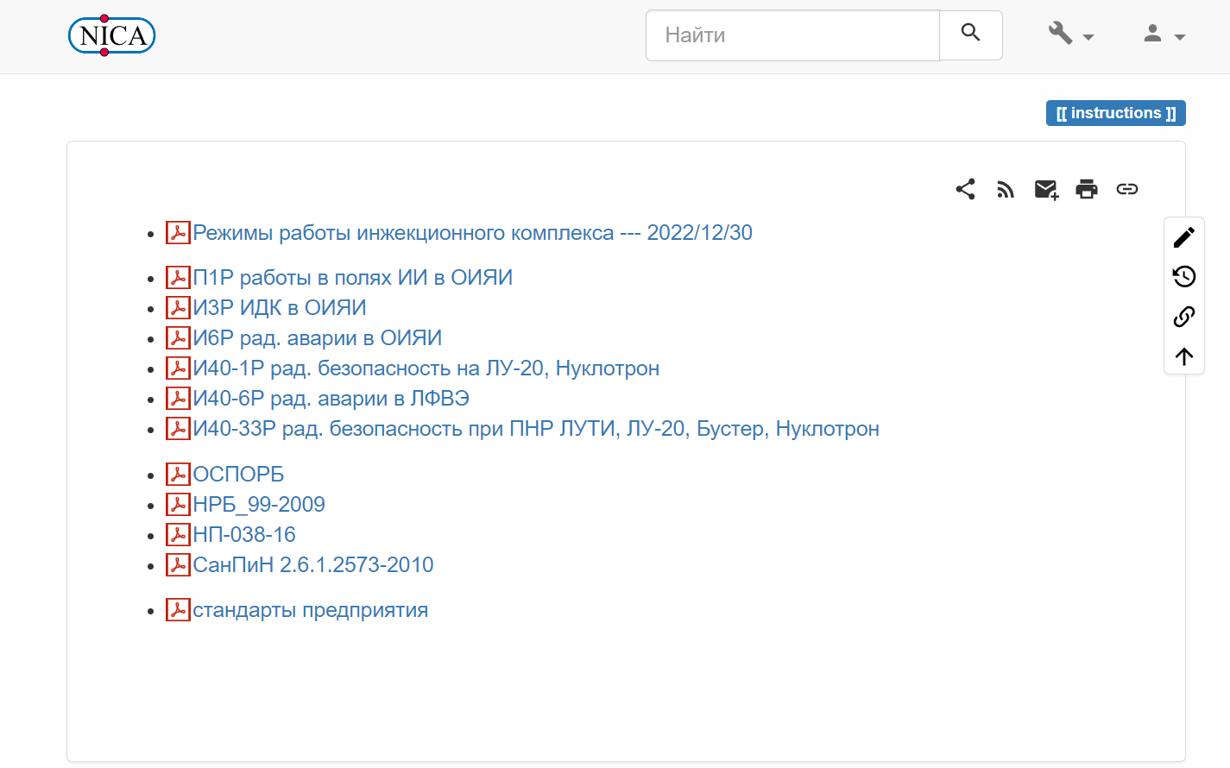

Slide 6
СанПиН 2.6.1.2523-09 (НРБ-99/2009)
5.1.1. Радиационная безопасность населения достигается путем ограничения воздействия от всех основных видов облучения …
5.1.2. В отношении всех источников облучения населения следует принимать меры как по снижению дозы облучения у отдельных лиц, так и по уменьшению числа лиц, подвергающихся облучению, в соответствии с принципом оптимизации.
7.4. С целью оперативного контроля для всех контролируемых параметров по п.7.3 устанавливаются контрольные уровни. Значение этих уровней устанавливается таким образом, чтобы было гарантировано непревышение основных пределов доз и реализация принципа снижения уровней облучения до возможно низкого уровня.
СанПиН 2.6.1.2612-10 ОСНОВНЫЕ САНИТАРНЫЕ ПРАВИЛА ОБЕСПЕЧЕНИЯ РАДИАЦИОННОЙ БЕЗОПАСНОСТИ (ОСПОРБ-99/2010)
2.3.3. Радиационная безопасность населения обеспечивается:
созданием условий жизнедеятельности людей, отвечающих требованиям НРБ-99/2009 и настоящих Правил;
установлением допустимых уровней воздействия для облучения от техногенных источников излучения;
организацией радиационного контроля;
эффективностью планирования и проведения мероприятий по радиационной защите в нормальных условиях и в случае радиационной аварии;
организацией системы информации о радиационной обстановке
2.4.3. Объектами радиационного контроля являются:
персонал групп А и Б при воздействии на них ионизирующего излучения в производственных условиях;
пациенты при выполнении медицинских рентгенорадиологических процедур;
население при воздействии на него природных и техногенных источников излучения;
среда обитания человека.

Slide 7
2.5.2. Персоналу группы А следует:
знать и строго выполнять требования по обеспечению радиационной безопасности, установленные санитарными нормами и правилами;
использовать в предусмотренных случаях средства индивидуальной защиты;
выполнять установленные требования по предупреждению радиационной аварии и правила поведения в случае ее возникновения;
своевременно проходить периодические медицинские осмотры и выполнять рекомендации медицинской комиссии;
обо всех обнаруженных неисправностях в работе установок, приборов и аппаратов, являющихся источниками излучения, немедленно ставить в известность руководителя (цеха, участка, лаборатории) и службу радиационной безопасности (лицо, ответственное за радиационную безопасность);
выполнять указания работников службы радиационной безопасности, касающиеся обеспечения радиационной безопасности при выполнении работ.
2.5.3. Персонал группы Б должен знать свои действия в случае радиационной аварии.
3.4.11. К работе с источниками излучения допускаются лица не моложе 18 лет, не имеющие медицинских противопоказаний, отнесенные приказом руководителя к категории персонала группы А, прошедшие обучение по правилам работы с источником излучения и по радиационной безопасности, прошедшие инструктаж по радиационной безопасности.

Slide 8
3.1. Классификация радиационных объектов по потенциальной опасности
3.1.1. Потенциальная опасность радиационного объекта определяется его возможным радиационным воздействием на население при радиационной аварии.
Потенциально более опасными являются радиационные объекты, в результате деятельности которых при аварии возможно облучение не только работников объекта, но и населения. Наименее опасными радиационными объектами являются те, где исключена возможность облучения лиц, не относящихся к персоналу.
По потенциальной радиационной опасности устанавливается четыре категории объектов.
3.1.2. К I категории относятся радиационные объекты, при аварии на которых возможно их радиационное воздействие на население и могут потребоваться меры по его защите.
3.1.3. Во II категории объектов радиационное воздействие при аварии ограничивается территорией санитарно-защитной зоны.
3.1.4. К III категории относятся объекты, радиационное воздействие при аварии которых ограничивается территорией объекта.
3.1.5. К IV категории относятся объекты, радиационное воздействие при аварии от которых ограничивается помещениями, где проводятся работы с источниками излучения.

Slide 9
Гигиенические требования к размещению и эксплуатации ускорителей электронов с энергией до 100 МэВ
5.36. Ускоритель должен быть оборудован не менее чем двумя полностью независимыми системами блокировки входной двери (люка) в рабочую камеру.
Одна система должна блокировать входную дверь в рабочую камеру при включении ускорителя;
Вторая - блокирует дверь в случае превышения внутри рабочей камеры ускорителя заданного уровня ионизирующего излучения.
5.37. Системы блокировки могут быть основаны, в частности, на использовании:
а) датчиков дозиметрических приборов, установленных в рабочей камере;
б) датчиков дозиметрических приборов, установленных в лабиринте;
в) датчиков, сигнализирующих о подаче воды или воздуха для охлаждения узлов ускорителя и т. п.
5.38. Все двери (люки) рабочей камеры ускорителя должны беспрепятственно открываться изнутри.
5.39. Ключ от замка входной двери в рабочую камеру должен находиться в специальном гнезде на пульте управления. При извлечении ключа из гнезда ускоритель должен автоматически выключаться
5.40. На выходе из рабочей камеры или лабиринта должно быть предусмотрено устройство включения блокировки входной двери.
5.42. Системы блокировки входной двери в рабочую камеру должны отключаться только после выключения ускорителя и окончания запретного периода, если он предусмотрен (рекомендации по расчету запретного периода приведены в прилож. 4).
5.43. В рабочей камере должна быть установлена звуковая и световая сигнализация, предупреждающая о необходимости немедленно покинуть рабочую камеру и лабиринт перед включением ускорителя.
5.44. Сигнализация (световая, звуковая) должна оповещать о превышении заданного уровня излучения на рабочих местах, при этом ускоритель должен автоматически выключаться.
5.45. Рабочая камера и пультовая должны быть оборудованы двусторонней переговорной связью.

Slide 10
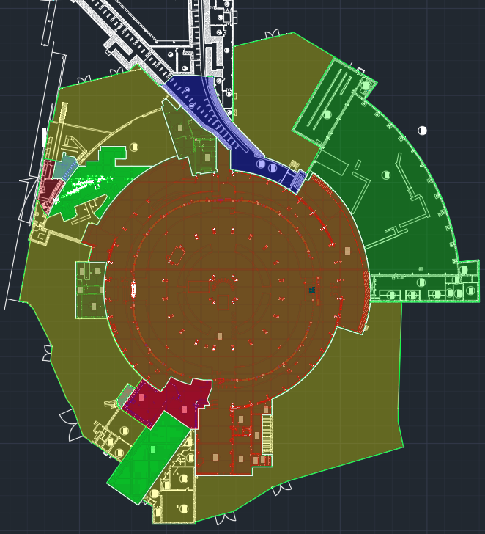
Зоны и режимы
№ | Наименование режима | Стоппер пучка | Помещения, становящиеся зонами запрета | Разблокируемое оборудование
0 | Нет пучка | - | - | -
1 | ЛУТИ автономный | ЦФ3 | зал ЛУТИ цок. этаж зал ЛУТИ 1 этаж канал ЛУ 1 этаж канал ЛУ цок. этаж зона инжекции в Нуклотрон | ИЗН ЛУТИ ВЧ ЛУТИ ЦФ2 ЛУТИ
2 | ЛУТИ+ СОЧИ | Мишень СОЧИ, ЦФ2 | зал ЛУТИ цок. этаж зал ЛУТИ 1 этаж канал ЛУ 1 этаж канал ЛУ цок. этаж корп.1 зона инжекции в Нуклотрон | ИЗН ЛУТИ ВЧ ЛУТИ
3 | ЛУТИ+ Бустер | Ловушка в канале Бустер-Нуклотрон | зал ЛУТИ цок. этаж зал ЛУТИ 1 этаж канал ЛУ 1 этаж канал ЛУ цок. этаж зона инжекции в Нуклотрон корп.1 зал тоннель 1 – 2 корпус ИП вент.камера ИП цок. этаж | ИЗН ЛУТИ ВЧ ЛУТИ ЦФ2 ЛУТИ ЦФ3 ЛУТИ
4 | ЛУТИ+ Бустер+ Нуклотрон | Нож септума на выводе в ИП | зал ЛУТИ цок. этаж зал ЛУТИ 1 этаж канал ЛУ 1 этаж канал ЛУ цок. этаж зона инжекции в Нуклотрон корп.1 зал тоннель 1 – 2 корпус ИП вент.камера ИП цок. этаж ИП канал | ИЗН ЛУТИ ВЧ ЛУТИ ЦФ2 ЛУТИ ЦФ3 ЛУТИ
5 | ЛУТИ+ Бустер+ Нуклотрон+ ИП | Перехватчик в канале ВП-1 | зал ЛУТИ цок. этаж зал ЛУТИ 1 этаж канал ЛУ 1 этаж канал ЛУ цок. этаж зона инжекции в Нуклотрон корп.1 зал тоннель 1 – 2 корпус ИП вент.камера ИП цок. этаж ИП канал корп. 205 канал ВП-1 | ИЗН ЛУТИ ВЧ ЛУТИ ЦФ2 ЛУТИ ЦФ3 ЛУТИ Септум Нуклотрона
6 | ЛУТИ+ Бустер+ Нуклотрон+ ИП+ ВП-1 | Ловушка в канале ВП-1 | зал ЛУТИ цок. этаж зал ЛУТИ 1 этаж канал ЛУ 1 этаж канал ЛУ цок. этаж зона инжекции в Нуклотрон корп.1 зал тоннель 1 – 2 корпус ИП вент.камера ИП цок. этаж ИП канал корп. 205 канал ВП-1 | ИЗН ЛУТИ ВЧ ЛУТИ ЦФ2 ЛУТИ ЦФ3 ЛУТИ Септум Нуклотрона Перехватчик в канале ВП-1
7 | ЛУ-20 автономный | ЦФ4 | зал ЛУ-20 цок. этаж зал ЛУ-201 этаж зал ЛУТИ цок. этаж зал ЛУТИ 1 этаж канал ЛУ 1 этаж канал ЛУ цок. этаж корп.1 зона инжекции в Нуклотрон | ИЗН ЛУ-20 ВЧ ЛУ-20
8 | ЛУ-20+ Нуклотрон | Нож септума на выводе в ИП | зал ЛУ-20 цок. этаж зал ЛУ-201 этаж зал ЛУТИ цок. этаж зал ЛУТИ 1 этаж канал ЛУ 1 этаж канал ЛУ цок. этаж корп.1 зона инжекции в Нуклотрон корп.1 зал тоннель 1 – 2 корпус ИП цок. этаж | ИЗН ЛУ-20 ВЧ ЛУ-20 ЦФ4 ЛУ-20

Slide 11
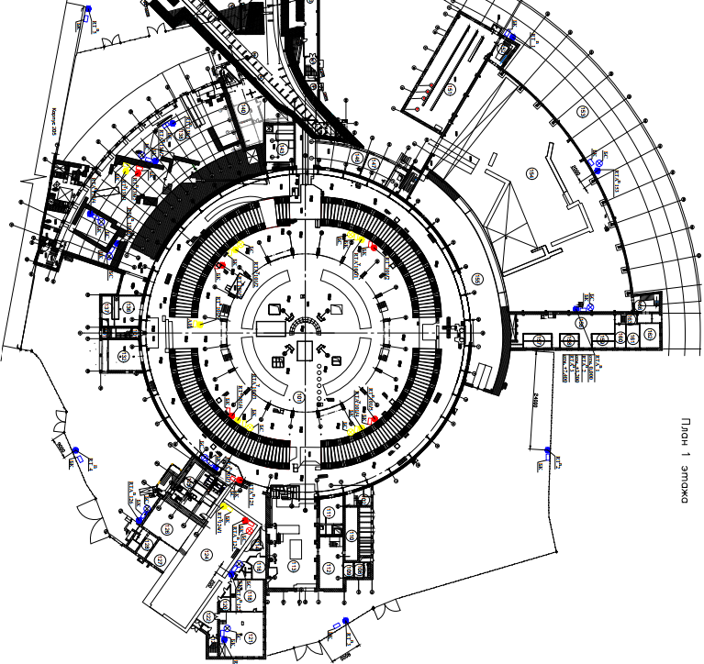
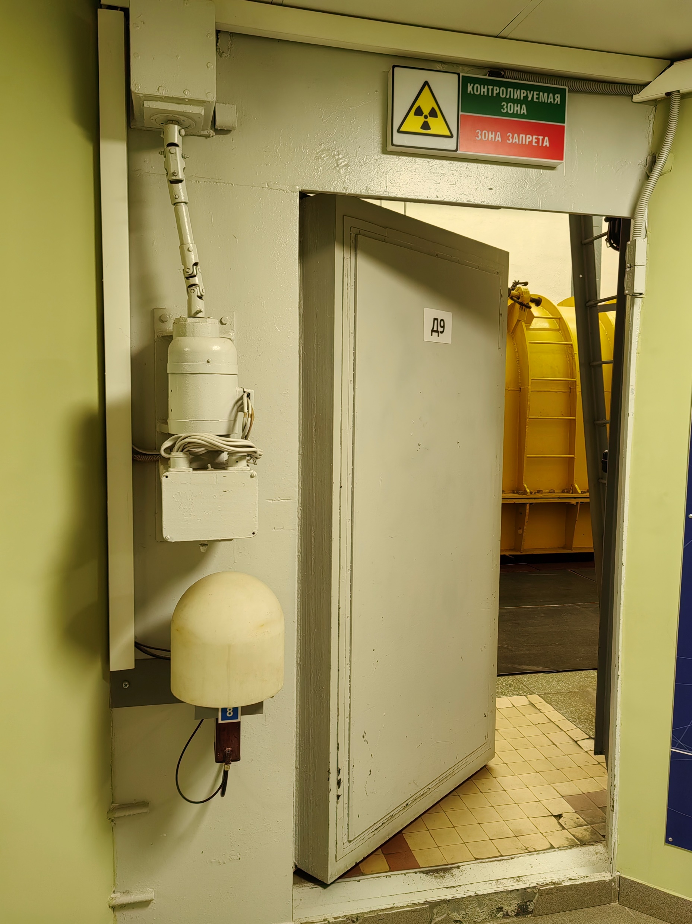
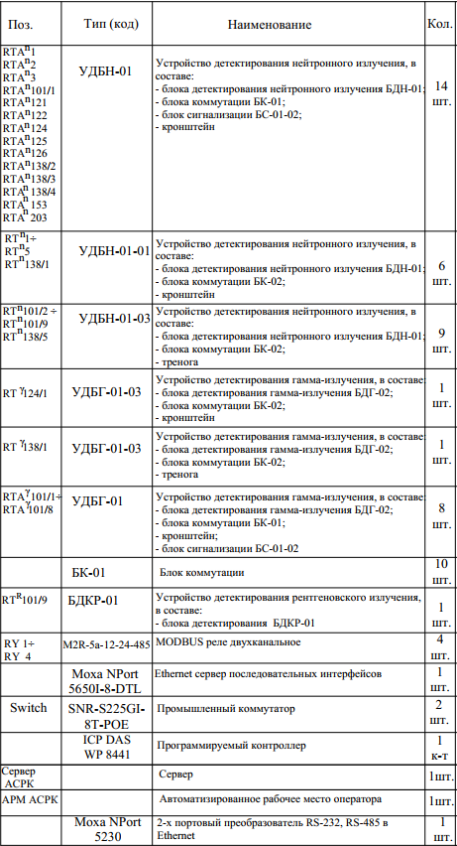
АСРК

Slide 12
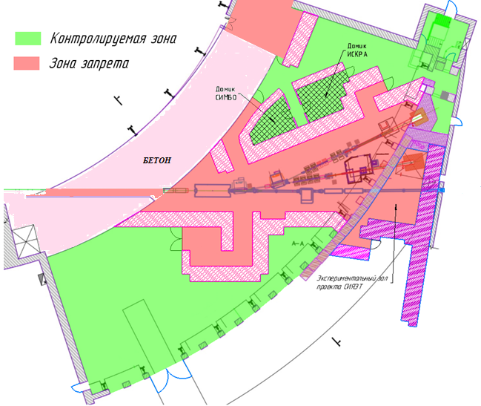
Зона запрета
Бетонная защита
Лабиринты
Контролируемые двери
Светосигнальная арматура
Видеонаблюдение
«Громкая связь»
Д14
Д33
Д38
Д37
Д39
В20
Д21

Slide 13
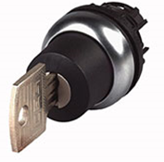
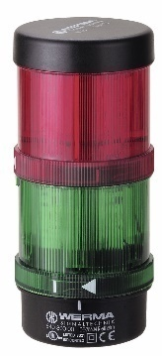
Компоненты СБиС
Ключи от блокировочных замков должны быть уникальными. Ключ должен блокироваться в гнезде замка, пока он открыт (не заперт);
Кнопки осмотра помещений (Ко) располагаются так, чтобы оператор, дойдя до кнопки, может убедиться в отсутствии людей во всем помещении.
Кнопки (красного цвета с поясняющей надписью (Кс)) аварийного отключения ускорения.
Красные мигающие (проблесковые) и зеленые фонари расположенные так, чтобы их было видно из любого места помещения.
Звуковой сигнал
Сектор со знаком радиационной опасности горит постоянно независимо от состояния ускорительного комплекса. Два других сектора табло показывают какая радиационная зона за дверью: «Зона запрета» (горит в режиме ускорения), «Контролируемая зона» (горит во всех случаях отключения табло «Зона запрета»).
Рисунок 22

Slide 14
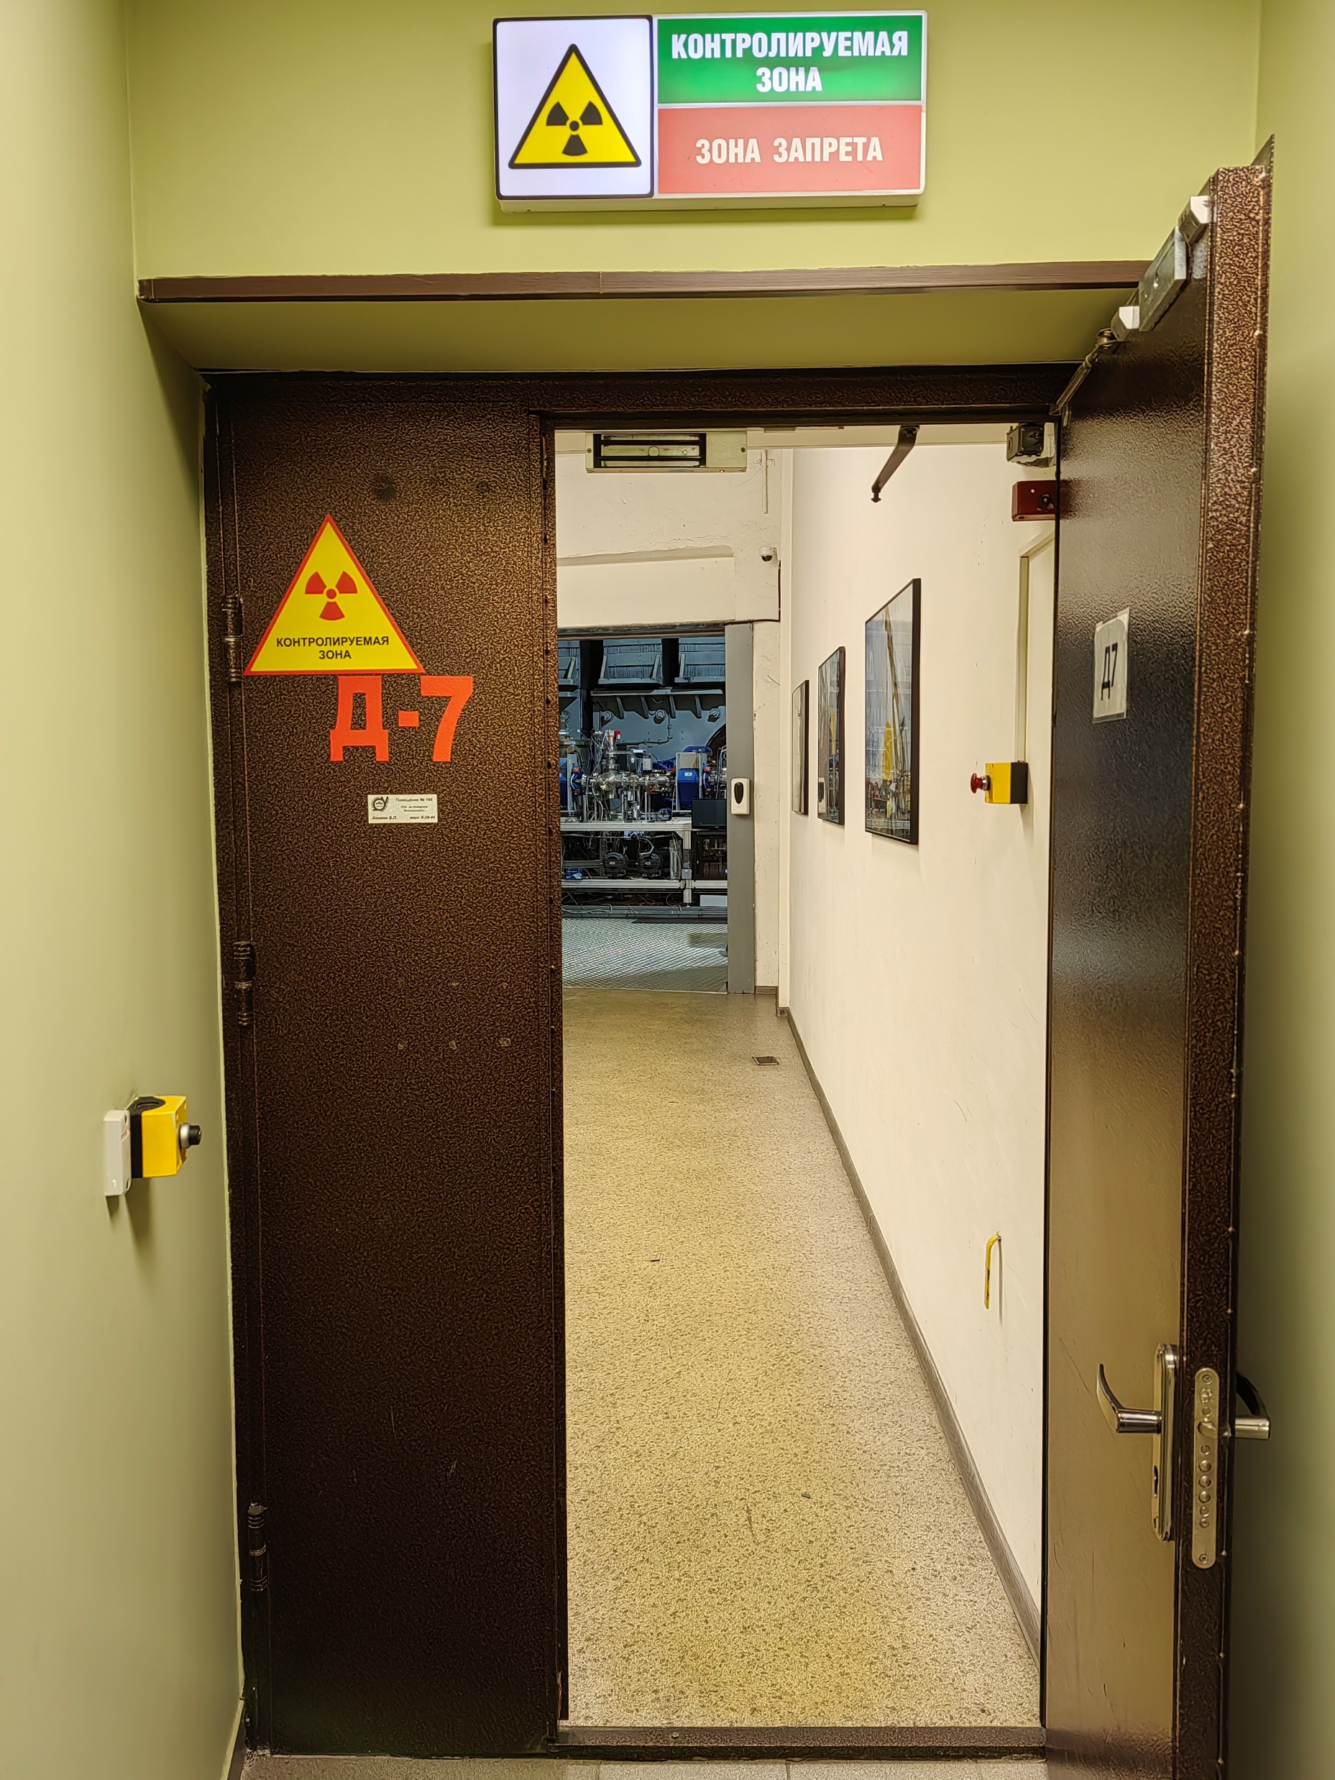
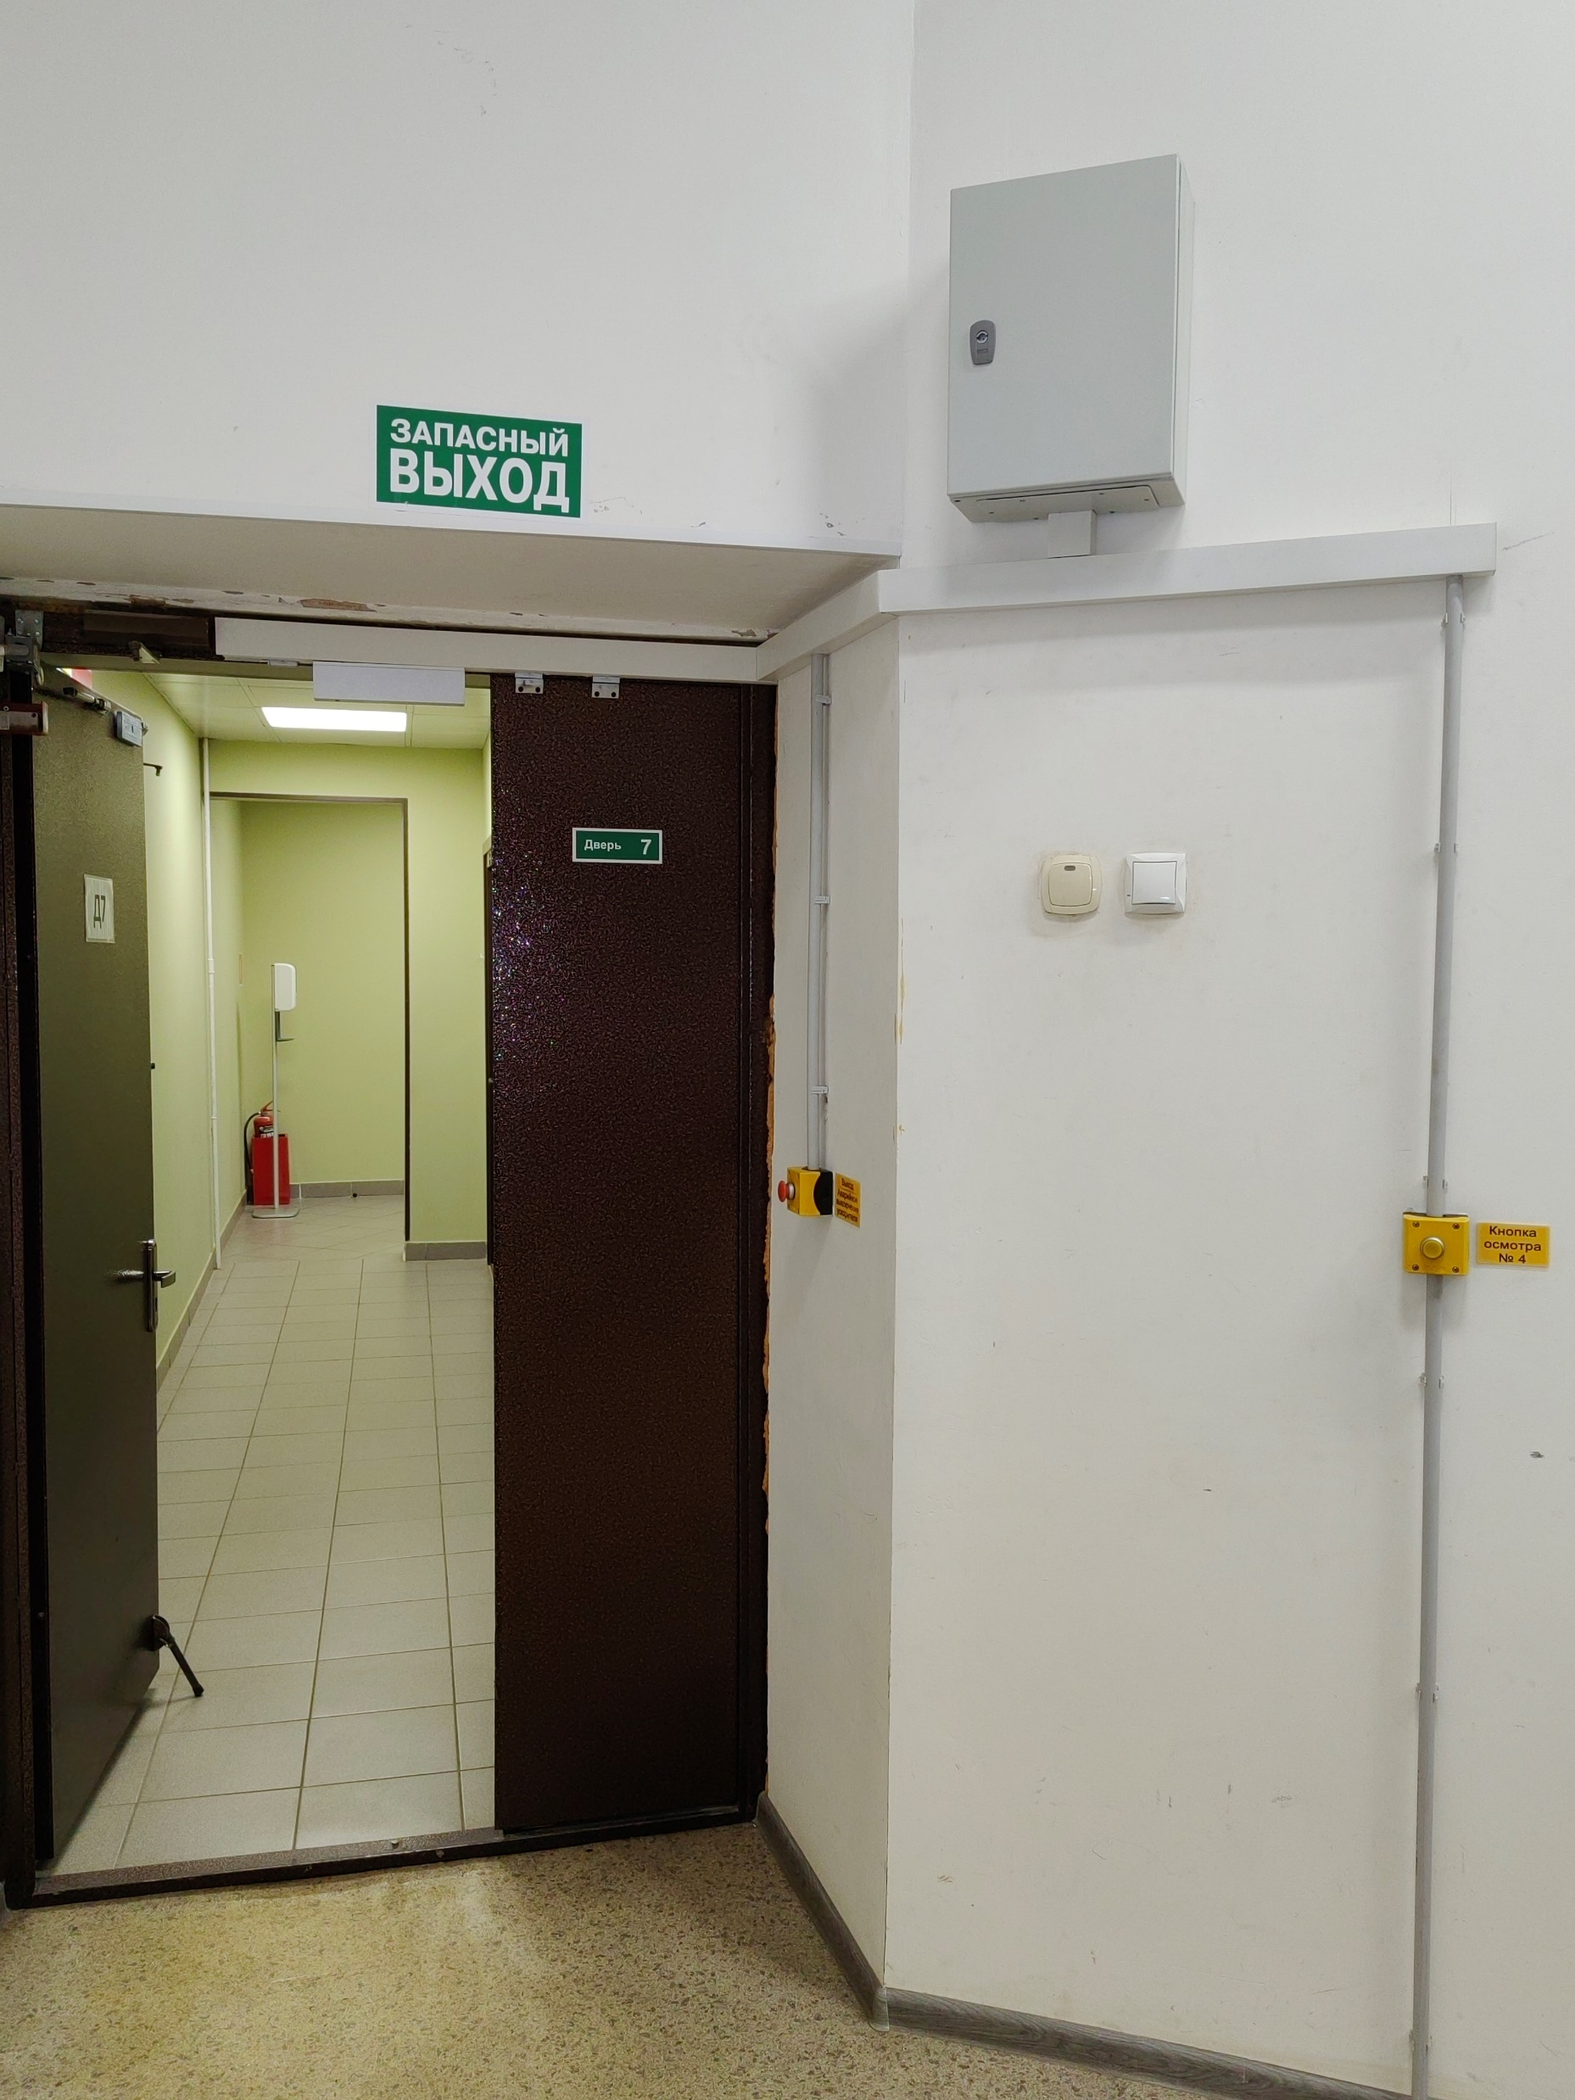
СБиС – Д7

Slide 15
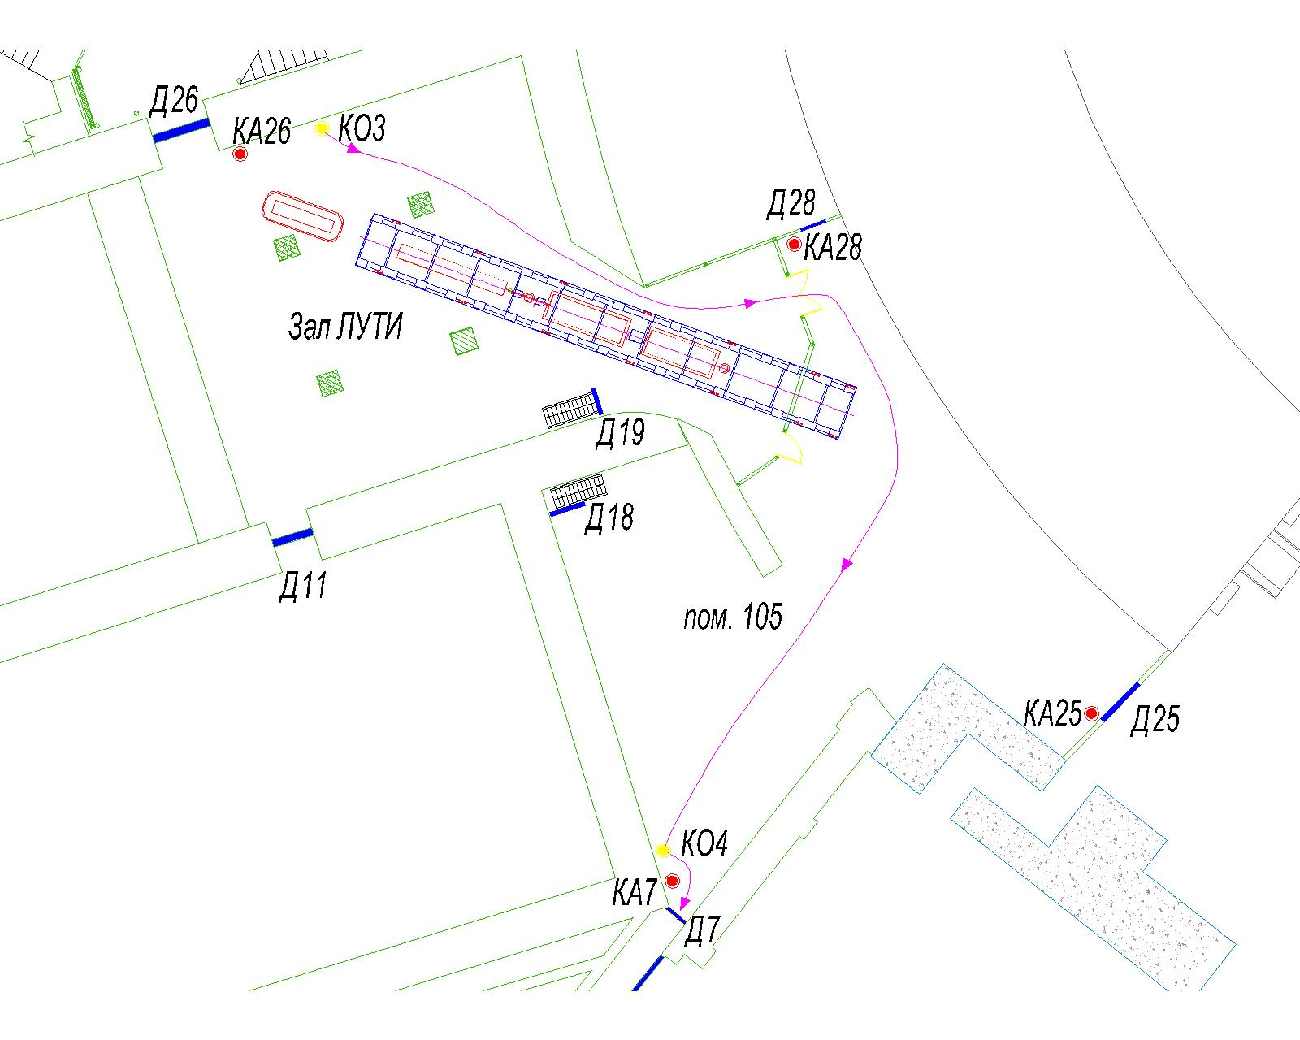
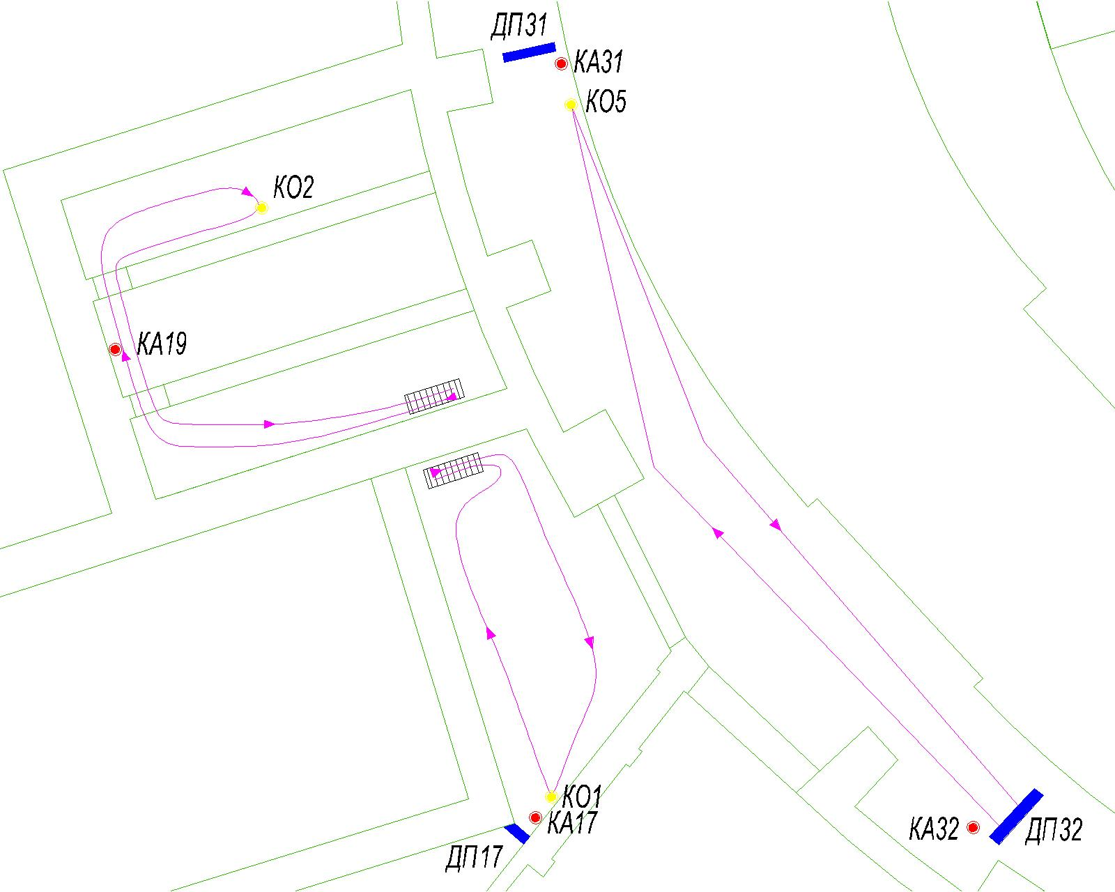
Маршрут осмотра - ЛУТИ

Slide 16
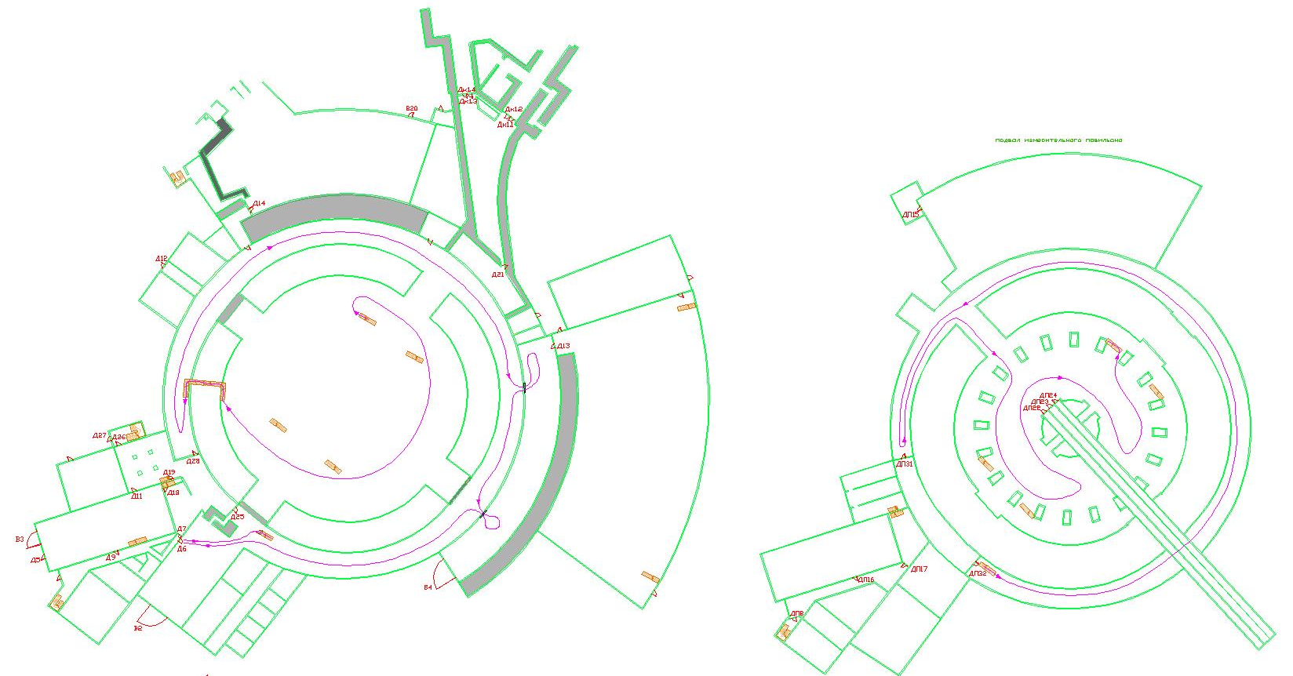
Маршрут осмотра – 1 корпус

Slide 17
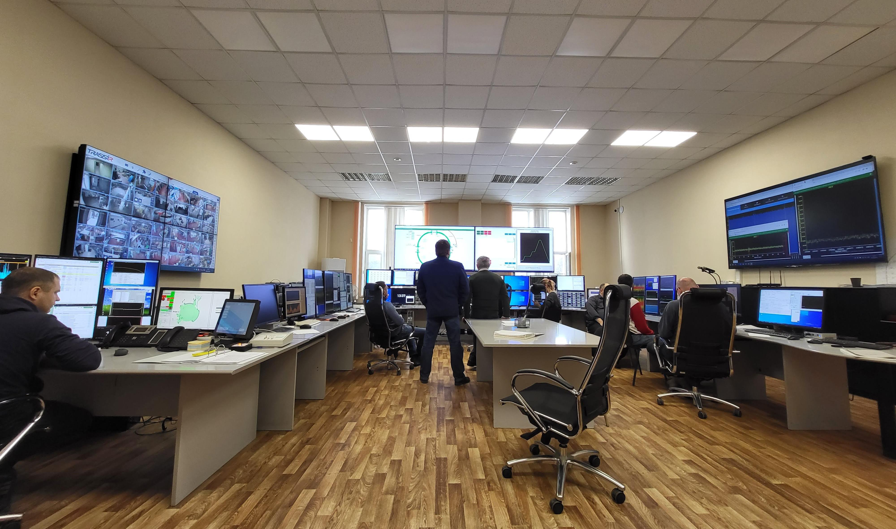
Центральный пульт

Slide 18
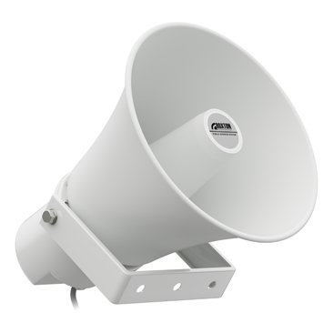
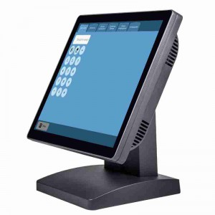
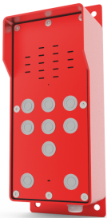
Громкая связь
Центральный пульт
Пульт ЛУ
Развитие
Поиск альтернативных модулей
Расширение системы
Автоматическое голосовое оповещение

Slide 19
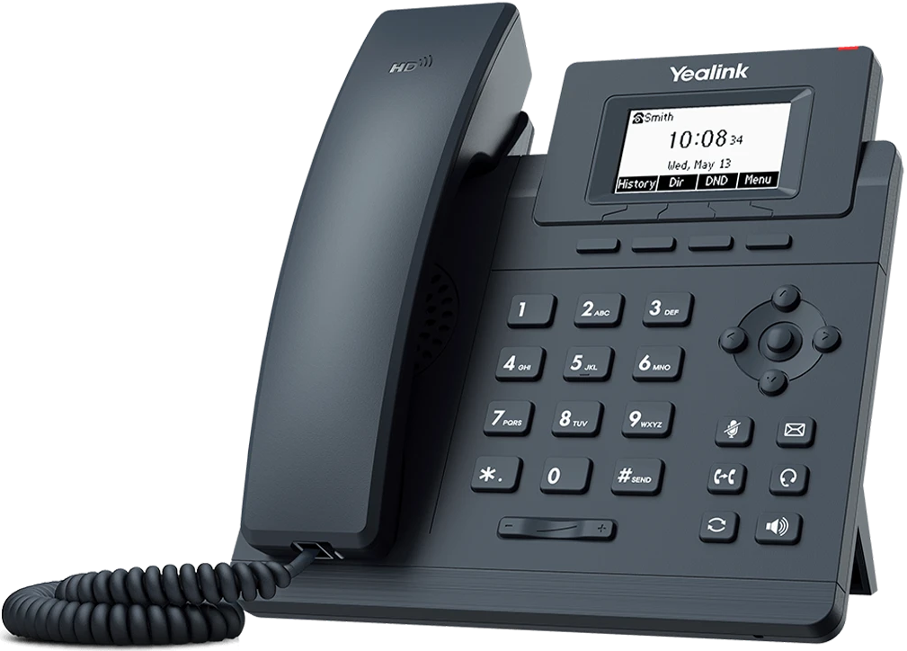
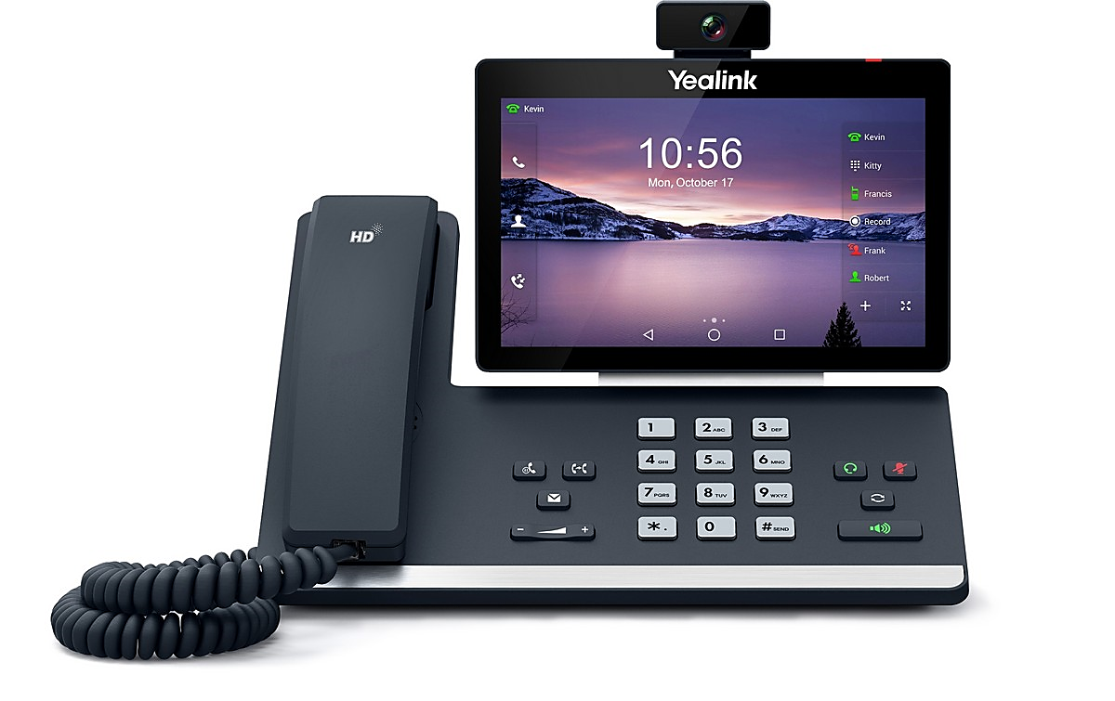
Средства связи
дежурные
входы в зоны
Центральный пульт
зарегистрированные
Пульт ЛУ
коллайдер

Slide 20
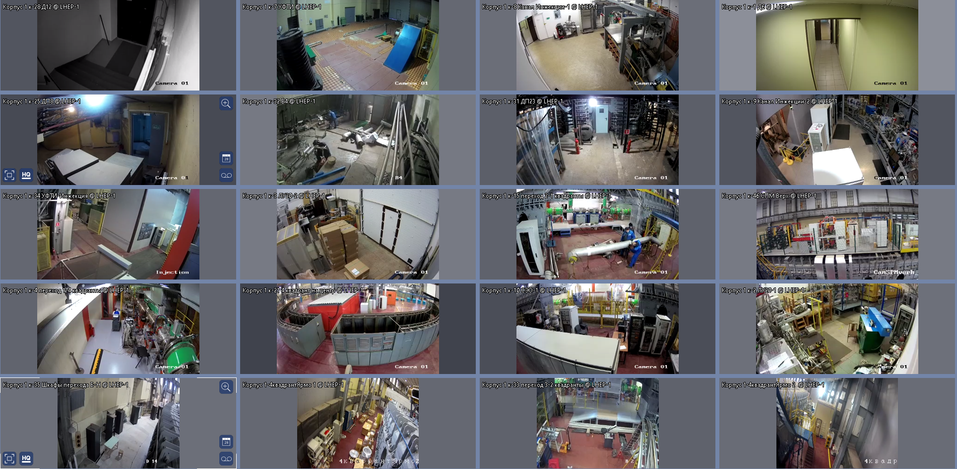
Видеонаблюдение

Slide 21
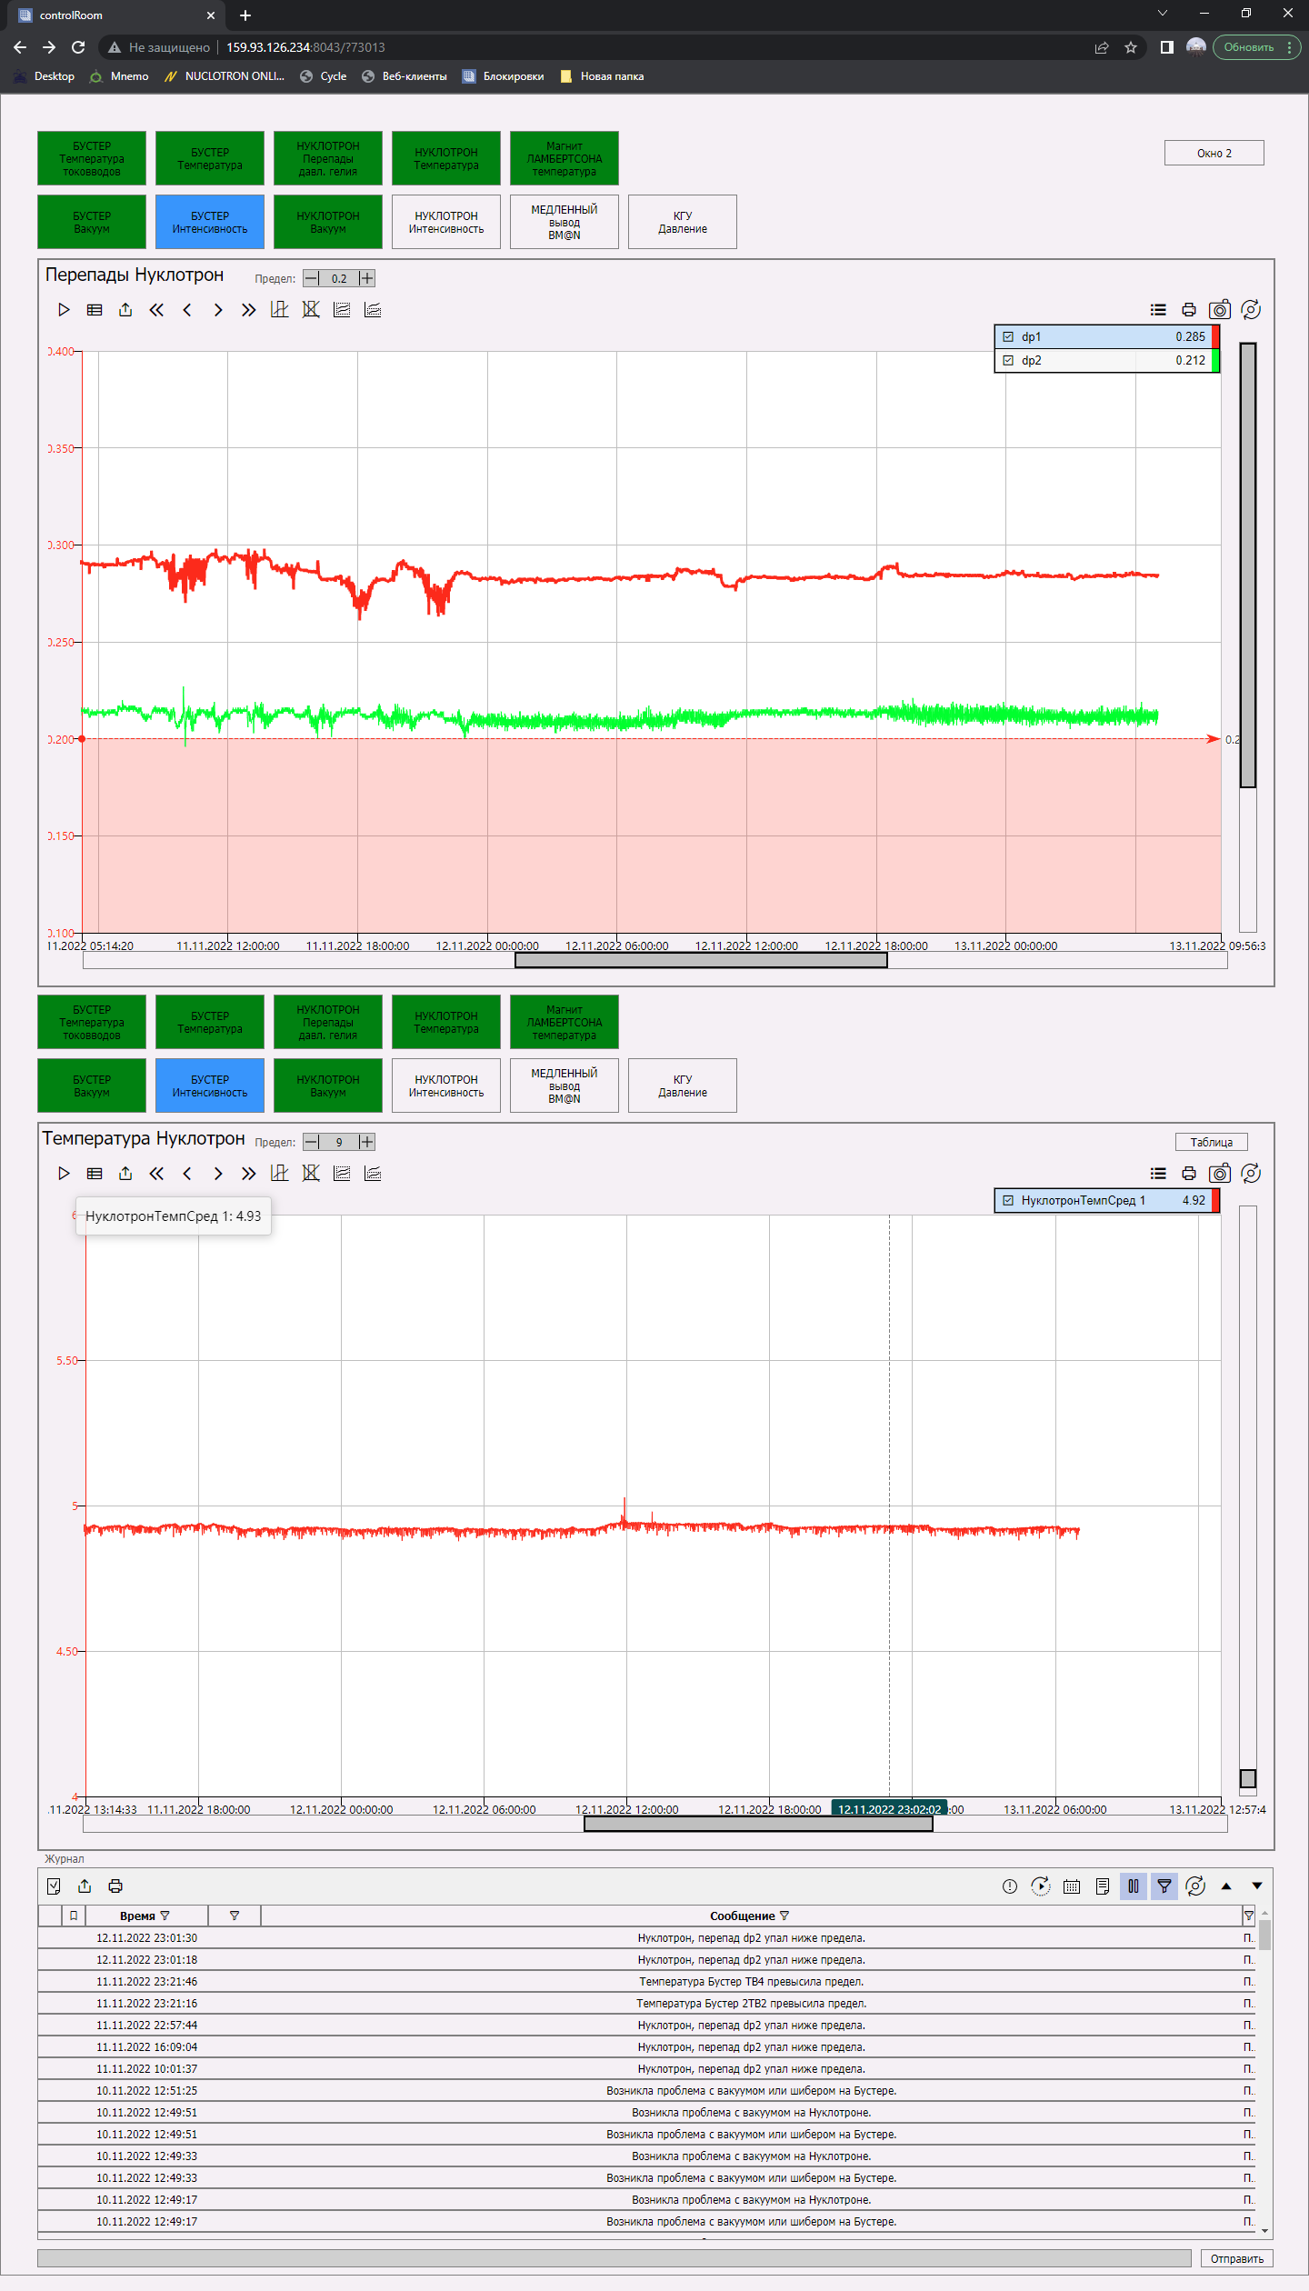
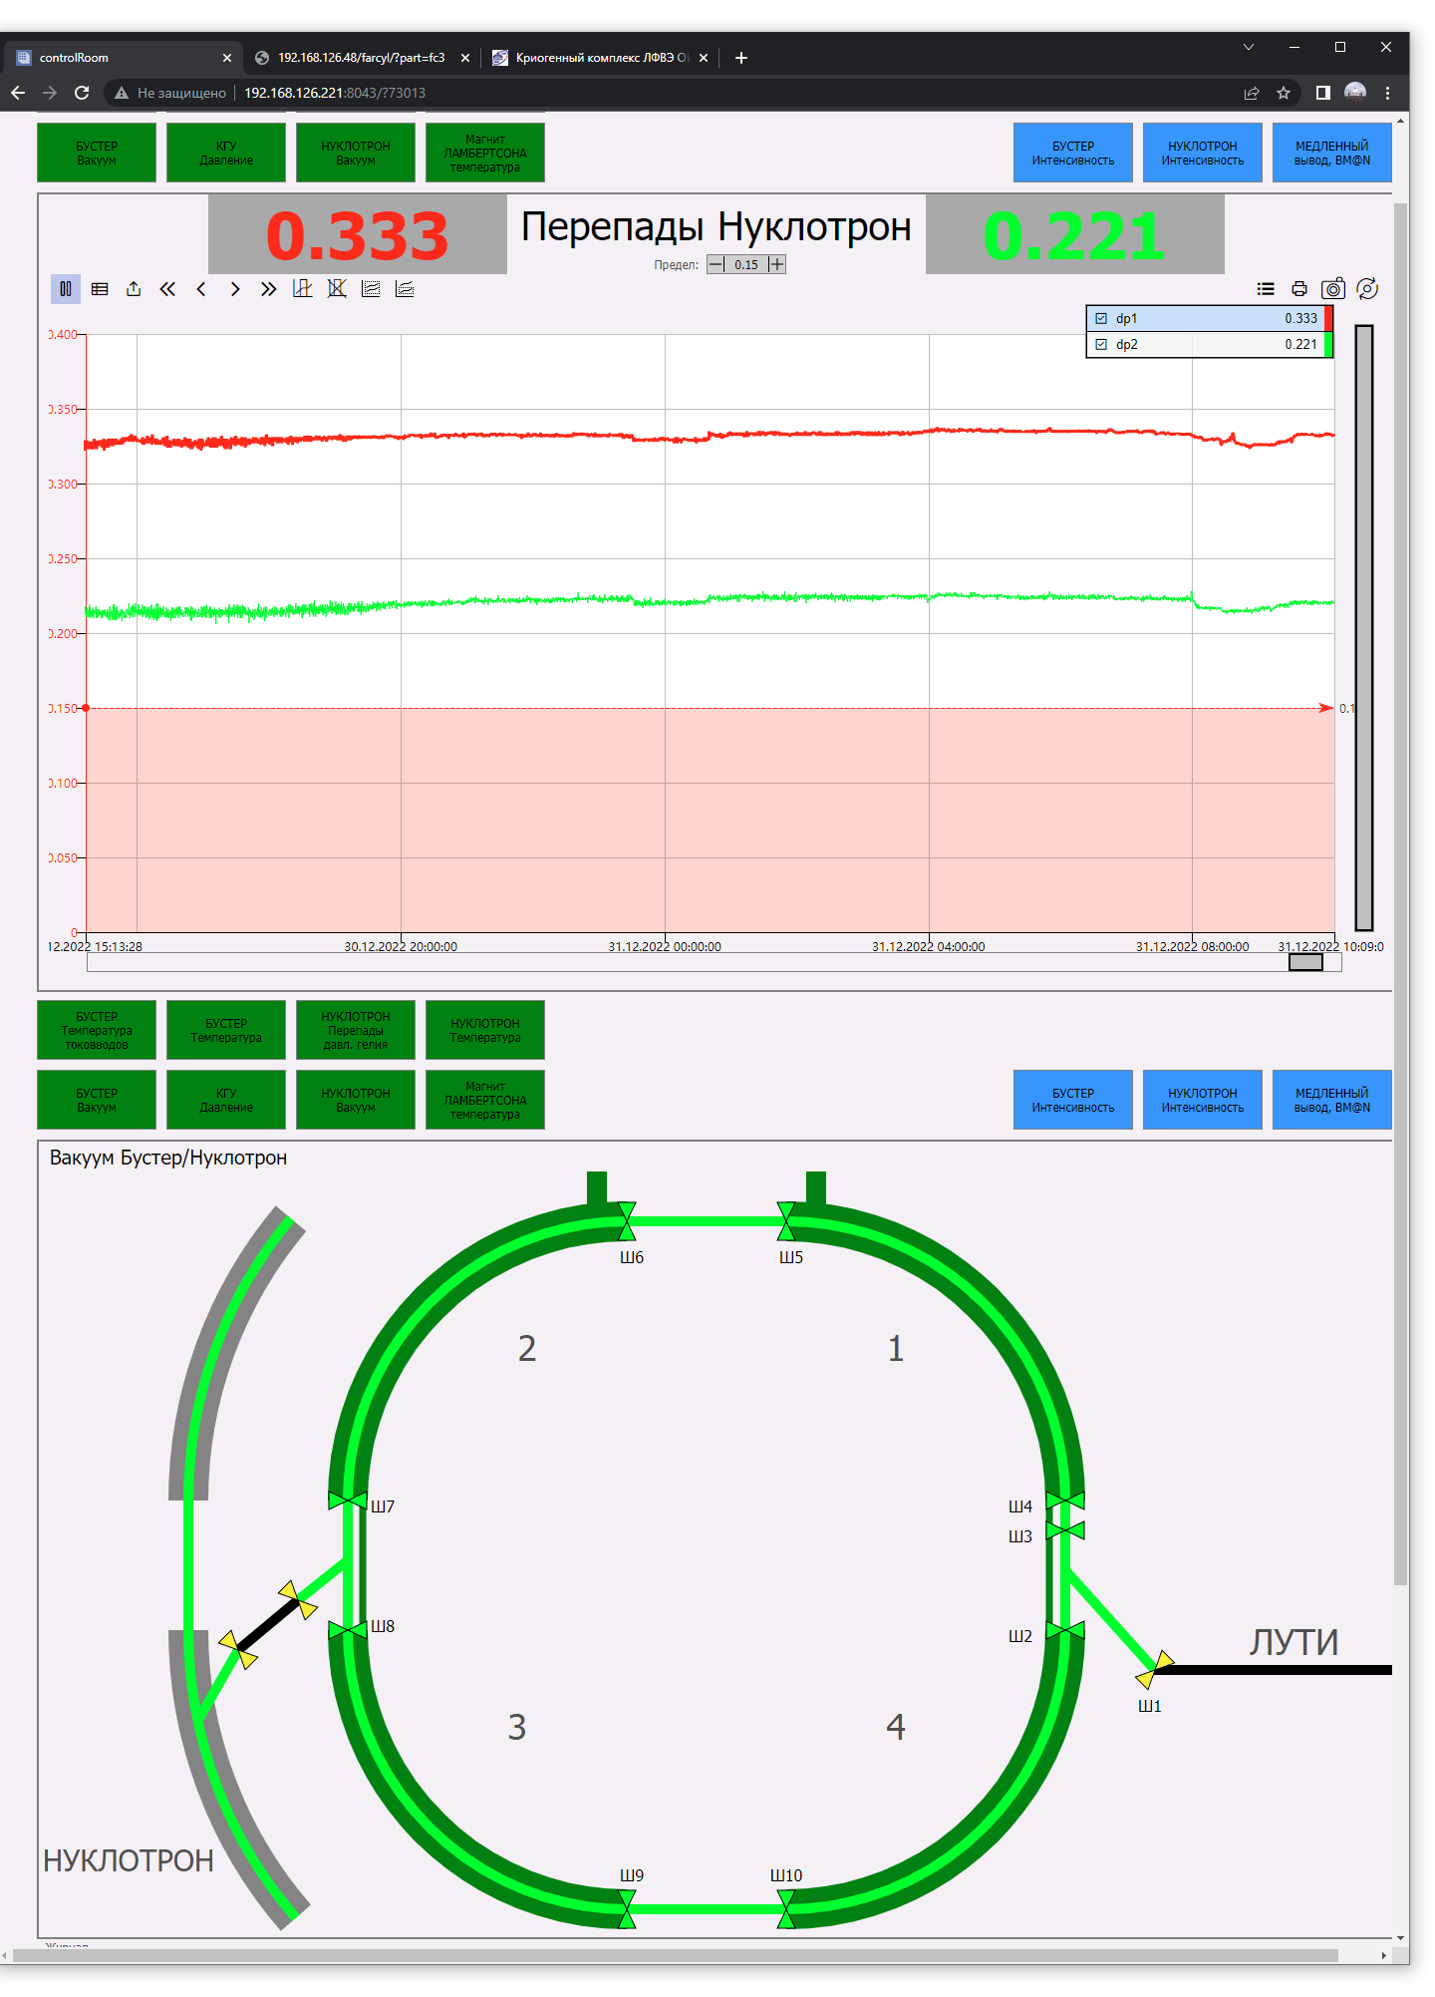
ПО
единое окно
MASTERSCADA

Slide 22
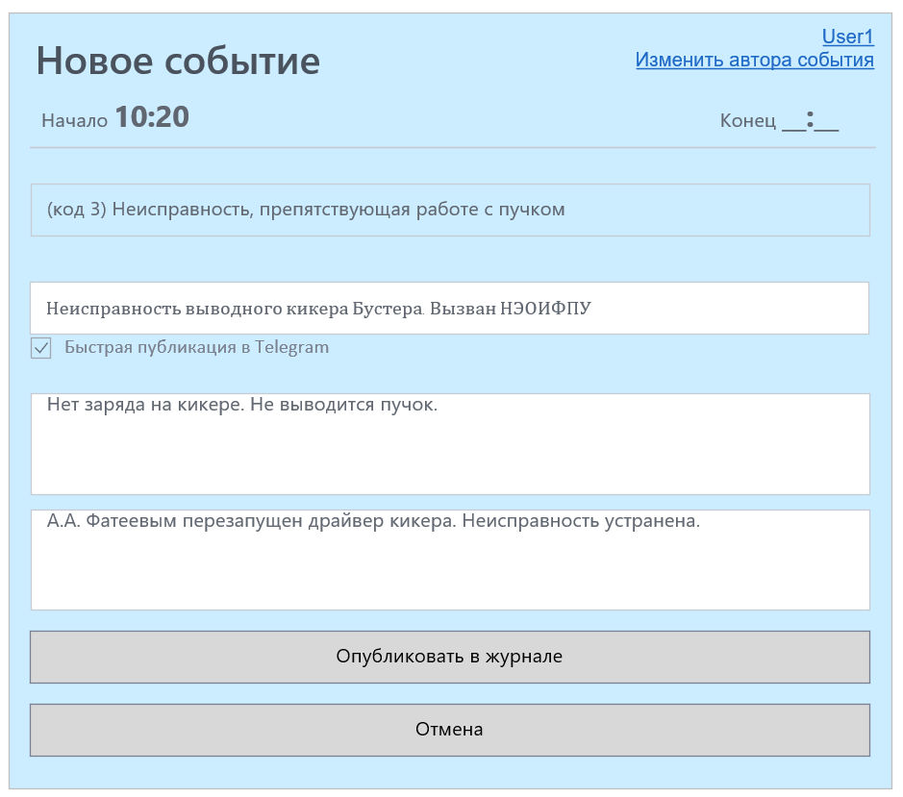
Журнал

Slide 23
Центральный пульт - смены
нач.сеанса
нач.смены
диспетчер 1
диспетчер 2
нач.смены
диспетчер оператор
стажер стажер
1. Разделение обязанностей
2. Привлечение новых сотрудников

Slide 24
Дежурные
постоянные | на телефоне
Центральный ПУ 3 | защиты от срыва сверхп. | СБИС
ВЧ 2 | синхронизация | АСРК
ИП (1А) 2 | циклозадающая Н | ЕСБ
КГУ 5 | циклозадающая Б | СЭО
ЛУ 2 | термометрия | каналы 205
МКС 2 | пикапы | канал Б-Н
изм.период 2 | корректора | профилометр
каналы 205 1 | семтум Б
вода 1 | септум Н | внутренняя мишень
электрик | кикер
ГПП | Ламбертсон

Slide 25
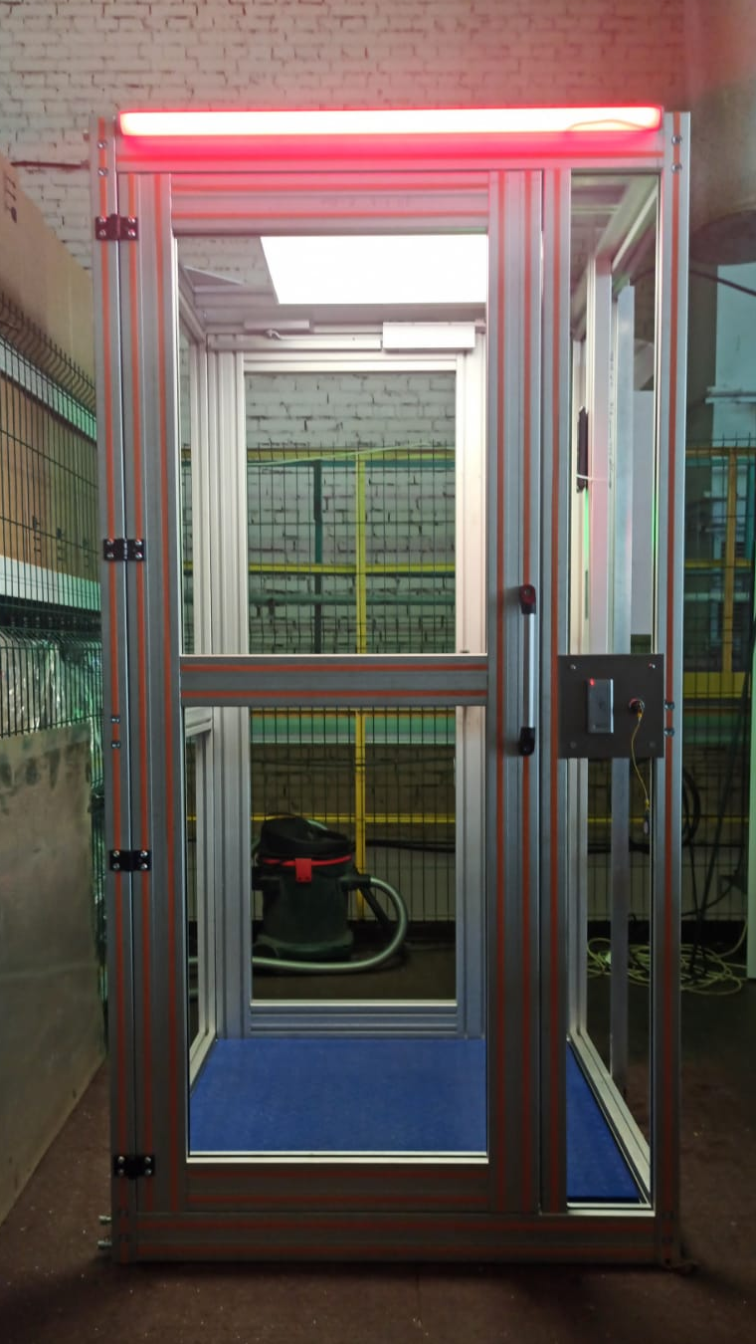
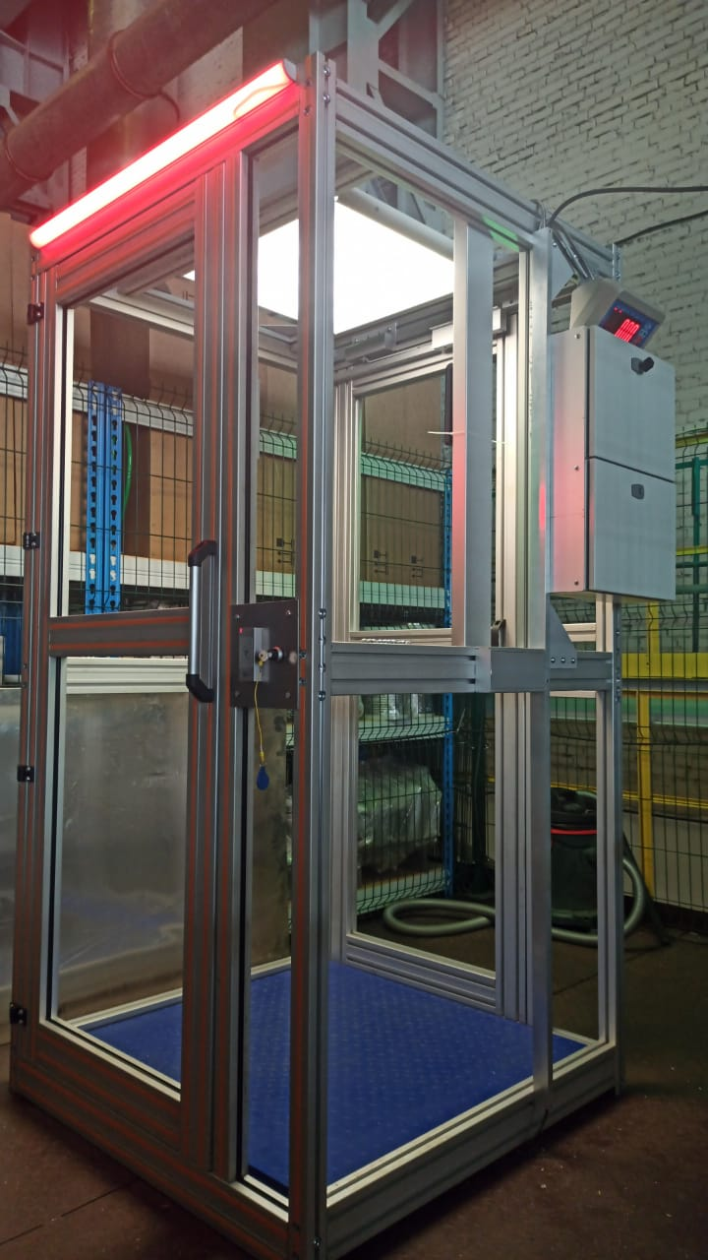
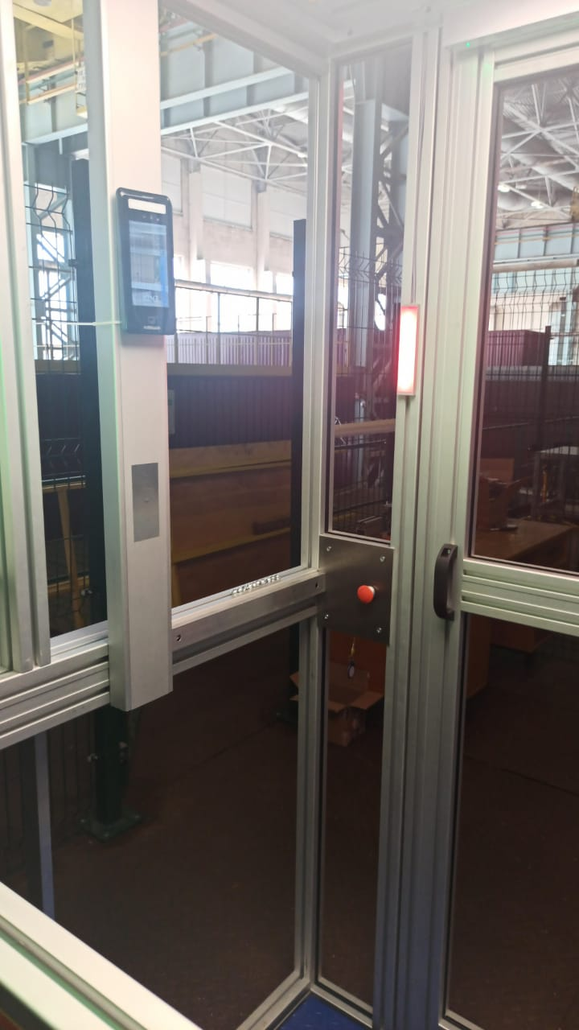
СБиС - шлюз

Slide 26
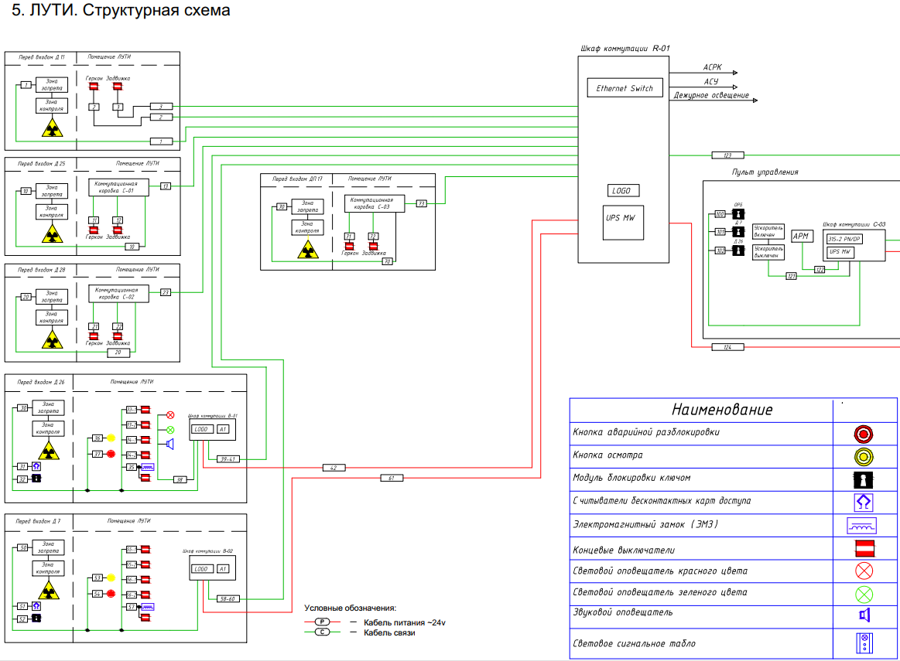
Структурная схема СБиС ЛУТИ

Slide 27
